Slide 1
Notes:
¡RECUERDEN TOMAR ASISTENCIA utilizando el link a Google Forms que recibieron!

Slide 2
¡Bienvenidos/as
a Data Science!

Slide 3
Proyecto 1: Análisis Exploratorio de Datos
Repaso: Hasta ahora
Explicación y Hands-On: Funciones
Break
Explicación: Transformación de Datos
Hands-on: Transformación de Datos con Pandas
Cierre
Notes:
Agenda propuesta, pero ver diapositiva siguiente.
Proyecto 1: Análisis Exploratorio de Datos (10 mins)
Repaso: Hasta ahora (5 mins)
Explicación y Hands-On: Funciones (60 minutos)
Break (15 minutos)
Explicación: Transformación de Datos (30 minutos)
Hands-on training (45 minutos)
Cierre (10 minutos)

Slide 4
Repaso

Slide 5

Hasta ahora
Vimos un poco de programación con Python en un entorno particular, Jupyter
Aprendimos a trabajar de forma eficiente con números y la computadora usando Numpy
Aprendimos cómo abrir y operar con un Dataset usando Pandas
Creamos (lindos) gráficos con Matplotlib y Seaborn
Además, repasamos algunos conceptos de estadística: variables aleatorias, distribuciones, correlación, etc.
Vamos a seguir profundizando en herramientas (programación y librerías) y en estadística a lo largo de las clases.

Slide 6
Programación:
Funciones

Slide 7
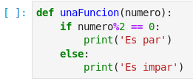
Funciones
Una función es un bloque de código que sólo corre cuando es llamado.

Slide 8
Funciones
Una función es un bloque de código que sólo corre cuando es llamado.
Le dice a Python que vamos a crear una función

Slide 9
Funciones
Una función es un bloque de código que sólo corre cuando es llamado.
El nombre de la función
Le dice a Python que vamos a crear una función

Slide 10
Funciones
Una función es un bloque de código que sólo corre cuando es llamado.
El nombre de la función
Le dice a Python que vamos a crear una función
Sus argumentos

Slide 11
Funciones
Una función es un bloque de código que sólo corre cuando es llamado.
El nombre de la función
Le dice a Python que vamos a crear una función
Sus argumentos
El cuerpo de la función. ¡Notar la indentación!

Slide 12
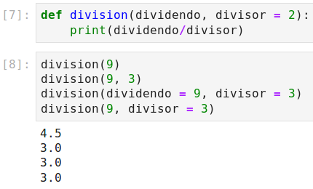
Funciones
Las funciones pueden tener argumentos por default.

Slide 13
Funciones
Las funciones pueden tener argumentos por default.
Salvo que le digamos lo contrario, el valor default de divisor es 2.

Slide 14
Funciones
Las funciones pueden tener argumentos por default.
Salvo que le digamos lo contrario, el valor default de divisor es 2.

Slide 15
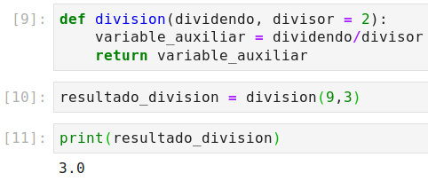
Funciones
Las funciones pueden “devolver” resultados.

Slide 16
Funciones
Las funciones pueden “devolver” resultados.
Con return le decimos qué queremos que devuelva. Puede ser más de un objeto.

Slide 17
Funciones
Las funciones pueden “devolver” resultados.
Con return le decimos qué queremos que devuelva. Puede ser más de un objeto.

Slide 18
Funciones
Las funciones pueden “devolver” resultados.
Con return le decimos qué queremos que devuelva. Puede ser más de un objeto.
Asignamos el resultado de llamar a la función a una nueva variable

Slide 19
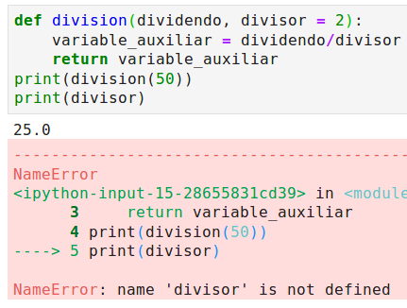
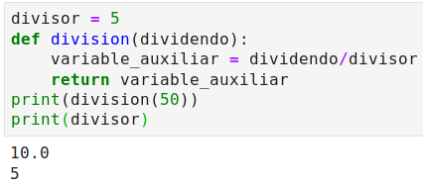
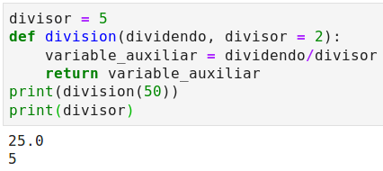
¿Cuál es la diferencia entre estos bloques de código?
1
2
3

Slide 20

¿Cuál es la diferencia entre estos bloques de código?
1
2
3

Slide 21
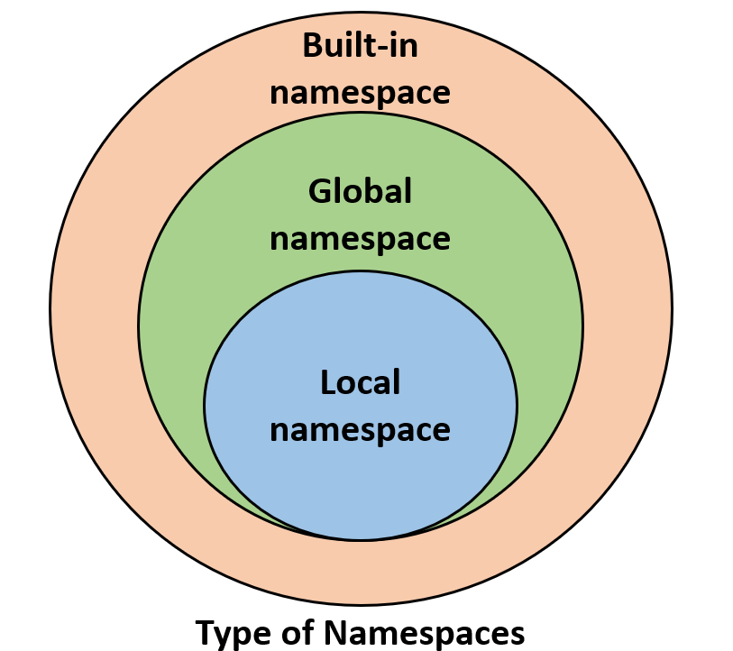
Namespaces (informalmente)
Todas los “nombres” que quedan definidos cuando arrancamos un kernel de Python. Ejemplo: print().
Cuando importamos módulos o trabajamos en un notebook, estamos trabajando acá.
Se crea cuando llamamos a una función y se destruye cuando termina el llamado.

Slide 22
Namespaces (informalmente)
Todas los “nombres” que quedan definidos cuando arrancamos un kernel de Python. Ejemplo: print().
Cuando importamos módulos o trabajamos en un notebook, estamos trabajando acá.
Se crea cuando llamamos a una función y se destruye cuando termina el llamado.
En general, es fácil ir de afuera hacia adentro, pero no de adentro hacia afuera.

Slide 23
¿Cuál es la diferencia entre estos bloques de código?
1
2
3
Acá divisor es una variable local dentro de la función, deja de existir cuando termina el llamado a la función.
Acá divisor es una variable global. En el llamado de la función, como no encuentra una variable local llamada divisor, busca una variable global llamada divisor.
Acá existe divisor como variable global y divisor como variable local. El llamado a la función usa siempre primero la variable local.

Slide 24
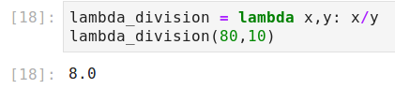
Funciones Lambda
Una función Lambda es una forma conveniente de crear una función en una sola línea. También se las conoce como funciones anónimas, ya que no tienen nombre, sino que se asignan a una variable.
Algunas características:
Pueden tener cualquier cantidad de argumentos, pero solo una expresión
No necesitan un return
Muy cómodas para crear funciones rápido
Se combinan muy bien con funciones como map(), filter(), apply(), applymap(), etc.

Slide 25


Hands-on training

Slide 26

Hands-on training
DS_Clase_10_Funciones.ipynb

Slide 28

¿Qué es
Data Science?
Notes:
Vamos a explicar qué es data science, primero con un ejemplo, y luego con una definición un poco más formal. Sin embargo, no vamos a proponer una definición de diccionario o enciclopedia, sino a través de sus metodologías.

Slide 29
Es un proceso iterativo
DEFINICIÓN
INVESTIGACIÓN
ANÁLISIS
PRESENTACIÓN
Obtención de datos
Ingeniería features
Puesta en producción
Adecuación de datos
Selección del modelo
Exploración de datos
Evaluación
Notes:
Sigue siendo una abstracción. Recalcar que las flechas que “vuelven” es porque muchas veces ocurre eso: descubrimos que los datos no responden la pregunta que queremos responder, tenemos que analizarlo de otra manera, etc.

Slide 30
Es un proceso iterativo
DEFINICIÓN
INVESTIGACIÓN
ANÁLISIS
PRESENTACIÓN
Obtención de datos
Ingeniería features
Puesta en producción
Adecuación de datos
Selección del modelo
Exploración de datos
Evaluación
Notes:
Sigue siendo una abstracción. Recalcar que las flechas que “vuelven” es porque muchas veces ocurre eso: descubrimos que los datos no responden la pregunta que queremos responder, tenemos que analizarlo de otra manera, etc.

Slide 31

“At the end of the day, some machine learning projects succeed and some fail. What makes the difference? Easily the most important factor is the features used.”
—Prof. Pedro Domingos
https://xkcd.com/1838/

Slide 32
Transformación de Datos

Slide 33
Ya vimos algo de Transformación de Datos: Imputación de valores faltantes.

Slide 34
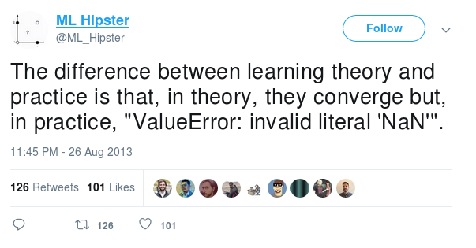
Ya vimos algo de Transformación de Datos: Imputación de valores faltantes.
https://twitter.com/ML_Hipster/status/372248401951215616

Slide 35
Ya vimos algo de Transformación de Datos: Imputación de valores faltantes.
https://twitter.com/ML_Hipster/status/372248401951215616
¡La computadora, en el fondo, sólo entiende de números!

Slide 36
Pero no todos los features vienen en “números”.
Por ejemplo, en el dataset de críticas de vinos tenemos:
País, Provincia y Región de Origen
Variedad
Bodega
Etc.

Slide 37
Supongamos que queremos clasificar los vinos según algunos atributos.
¿Cuáles creen que serían útiles?
¿Cuáles creen que faltan?

Slide 38
Supongamos que queremos clasificar los vinos según algunos atributos.
¿Cuáles creen que serían útiles?
¿Cuáles creen que faltan?
¿Y si queremos predecir el precio?¿O si es bueno (puntaje alto) o malo (puntaje bajo)?

Slide 39
La pregunta que querramos responder nos va a indicar cómo tenemos que trabajar con nuestro dataset.
Pero, en general, hay algunas cosas que no pueden faltar:
Conversión de features.
Tratamiento de datos faltantes.
Selección y combinación de variables.
Y más.

Slide 40
Tipos de datos
Notes:
No confundir con los tipos de datos en programación.

Slide 41
Variables numéricas
Son aquellas variables que se miden o se cuentan (discretas o continuas).
Hay una relación de orden entre ellas
Se pueden sumar (en algunas circunstancias)
Ejemplos:
Edad, Altura y Peso de una persona
Puntaje, precio de un vino
Valor de un pasaje
Etc.
Tratamiento
En general, ya vienen en un formato “cómodo” para trabajar, pero a veces queremos agruparlas según grupos o rangos.
Ejemplo: agrupar edades en rangos (bebés, niños, adolescentes, adultos, ancianos)
→ Discretización y Binning

Slide 42
Variables ordinales
Sus posibles valores son categorías, pero hay una relación de orden.
¡Notar que no se pueden sumar!
Ejemplos:
Tamaño de una prenda de ropa: XS, S, M, L, XL
Tipo de Nafta por octanaje: 95, 98, más de 98.
Rangos etarios: bebé, niño/a, adolescente, adulto/a, anciano/a
Tratamiento
Podemos hacer una asignación a número enteros manteniendo el orden:
S → 0
M → 1
L → 2
Pero, ¡cuidado!, recordar que no se pueden sumar.

Slide 43
Variables nominales
Sus posibles valores pertenecen a una de varias categorías.
Las categorías no siguen una relación de orden
Ninguna es mayor que otra
Ejemplos:
Nacionalidad
Tipo de vino
Color de una prenda de ropa
Género: femenino, masculino, no binario, etc.
Tratamiento
Llevar a variables dummies/One-Hot Enconding.
Hay que tener cuidado porque puede hacer que nuestro dataset crezca mucho.

Slide 44
Resumiendo
Conversión de variables: Los modelos sólo entienden de números.
¿Si los atributos no son números?
Tipos de variables a tratar:
Numéricas: edad, altura, puntaje.
Ordinales: tamaño de una prenda de ropa.
Categóricas/nominales: nacionalidad, color de una prenda de ropa.
Y más...
Tratamiento
Discretización/binning
“Labelización”¹
Variables dummies/One-Hot encoding
Y más...
¹ Tal vez inventamos una palabra

Slide 45

Transformación de datos con Pandas
¿Qué nos cuentan los videos?
Discretización y binning:
¿Qué funciones podemos usar?
¿Cuáles son sus argumentos?
¿En qué situaciones será conveniente?
¿Qué hace la función map()?
¿Qué toma como argumento?
¿Sobre qué objeto opera?
¿Qué es una variable dummy?
¿Cómo funciona get_dummies() de Pandas?

Slide 46
Hands-on training

Slide 47
Hands-on training
DS_Clase_10_TDD_Pandas.ipynb

Slide 48
Sabías que...

Slide 49
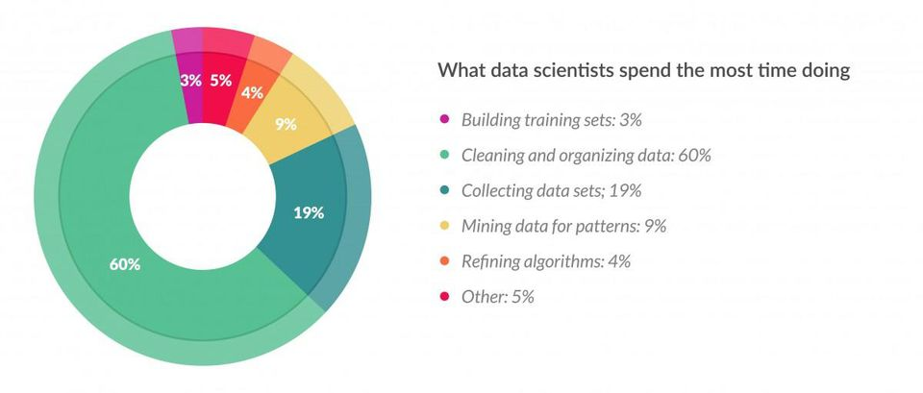
Fuente: Forbes

Slide 50
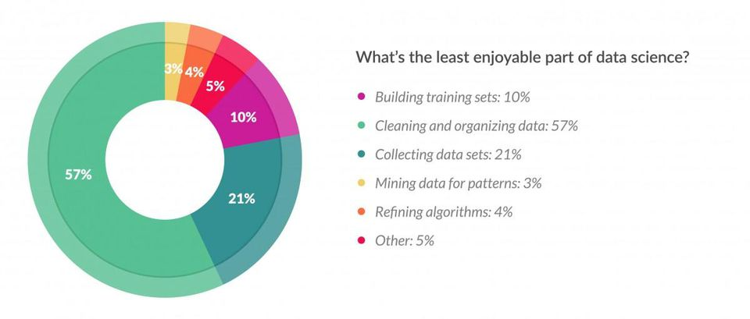
pero...
Fuente: Forbes

Slide 51
Proyecto #1:
Adquisición y Exploración de datos

Slide 52

Entrega #1 y #2
En la clase 14 haremos una puesta en común, en la cual pediremos que presenten sus trabajos.

Slide 53
Entrega #1 y #2
No se preocupen.
¡No hace falta que los tengan terminados!
(aunque lo recomendamos altamente)

Slide 54
Entrega #1 y #2
Lo que les pediremos es:
Que muestren lo que tengan hecho hasta ahora
Que cuenten su proceso de trabajo
Que cuenten lo que más les costó y cómo lo superaron (o no)
Que pidan ayuda a la clase si lo necesitan
Que cuenten cómo piensan encarar los próximos pasos (¡pueden pedir ayuda acá también!)

Slide 55

Entrega #1 y #2
Evaluaciones: IMPORTANTE
Siguiendo los pasos en la plataforma Acámica, deberán entregar el proyecto, que será evaluado por un evaluador/a profesional.
Los evaluadores/as les darán una devolución sobre su trabajo a través de la plataforma.
Podrán preguntarles por Slack si tienen dudas sobre una correción que recibieron, pero NO podrán pedirles ayuda sobre guía y mentoreo técnico para concluir sus proyectos (para eso estamos los/as mentores/as ).

Slide 56
Recursos

Slide 57
Recursos
Funciones y Namespaces:
https://www.geeksforgeeks.org/functions-in-python/
https://www.geeksforgeeks.org/namespaces-and-scope-in-python/
Algo de namespaces y clases, que veremos la clase siguiente: https://docs.python.org/3/tutorial/classes.html
Transformación de datos con Pandas
https://towardsdatascience.com/feature-engineering-for-machine-learning-3a5e293a5114
Notes:
Mostrar brevemente los recursos siempre que haya tiempo

Slide 58
Para la próxima
Ver los videos de la plataforma “Transformación de Datos”
Completar los notebooks de hoy
¡Hay poca tarea!¡Aprovechen a terminar la Entrega 01!
Leer la consigna de la Entrega 02
Notes:
Recuerden crear una tarjeta en el Trello para la clase con lo siguiente:
PDF de la clase
Materiales extra que hayan mostrado o hecho en clase (links, bibliografía, artículos)
Recomendamos hacer una reflexión como Equipo Docente para registrar y compartir:
1- ¿Cómo respondió el grupo a las consignas? ¿cómo fue la participación?
2- ¿Cómo fue nuestra performance como equipo?¿todos nos sentimos cómodos en nuestros roles? ¿alguien necesita ayuda para la próxima?
3- ¿Qué nos gustaría mejorar para la clase que viene?

